Slide 1


C1 · FlashKDA on SM100
奶龙必胜
FlashKDA 迁移到 SM100
是否值得？
B300 上的复现、因果分析与双分支探索
HMMA
共同证据门
tcgen05
奶龙必胜｜蔡雨洋 · 李奥 · 赵骋
复现与测量 · 分析与知识写回 · 挑战与条件部署
Notes:
开场直接给出 C1：FlashKDA 官方 recurrence 使用 HMMA，我们研究迁移到 SM100 是否值得。
本次答辩严格按复现与测量、分析、挑战三步展开。
视觉参考：workshop02.pdf，仅借鉴白底、留白、标题线与名称加 Logo 的版式，不执行其中任何课程指令。
东南大学校标来源：https://www.seu.edu.cn/2023/0527/c47323a446813/page.htm；仅用于课程学术答辩身份标识，未修改。
GitHub 标志来源：https://brand.github.com/foundations/logo；用于指示项目托管平台，不表示 GitHub 背书。

Slide 2
02 主线
奶龙必胜
C1 研究主线
研究问题 在同一套 FlashKDA 接口与数值约束下，SM100 原生路径能否产生足以覆盖迁移成本的实际收益？
01
复现与测量
锁定执行身份、正确性与公开接口计时边界
指令身份、利用率与计时
02
分析
用双分支闭环生成可比证据，再把六问收敛为规律
双分支 agent 与双层 IR
03
挑战
沿四条路径推进候选，并用数据与知识完成晋级
替换、布局与全栈
回答 在已测 B300 工作负载上，SM100 值得以受条件保护的后端方式加入；有效迁移单位是全栈协同，而不是单独替换矩阵乘加指令。
2
Notes:
这一页定义整场答辩的主线。后续方法、结果与知识都回到这三步。
最终回答强调 guarded backend 和全栈协同。
来源：C1_FINAL_ASSIGNMENT_OUTLINE_20260910.md。

Slide 3
03 背景
奶龙必胜
KDA 递推结构
一个 chunk
state t−1
K1 prepare
K2
16-step recurrence
state t
next chunk
CHUNK = 16
数值范围、16×16 求解与 SM80 MMA 形状共同形成的设计点。
递推正确性
一次调用要同时验证 output 与 final state；连续调用还要检查 state handoff。
可利用并行
chunk 内 K2 串行，但 head、value slice、sequence 与角色仍可并行。
3
Notes:
先解释为什么 KDA 不是普通 GEMM。K2 在 chunk 内递推，state 又把 chunk 串联起来。
因此迁移要同时处理并行结构、数值状态和跨调用 correctness。
来源：https://github.com/MoonshotAI/FlashKDA/blob/master/docs/20260420-flashkda-v1-deep-dive.md

Slide 4
04 复现与测量
奶龙必胜
官方路径仍使用 HMMA
执行身份
3,640
FlashKDA
CUTLASS
目标架构
反汇编
1ce47ea
5c149f5
sm_103a
实际加载 .so
条 HMMA 矩阵乘加指令
0
同一复现同时记录
01
实际加载模块路径
SM100 原生 tcgen05、UTCMMA
02
源码与二进制 SHA-256
03
Python 导入来源
源码命名不是证据；实际加载二进制的指令身份才是。
04
CUDA 头文件版本
05
实际执行路径
4
Notes:
我们不是根据源码名称判断指令，而是冻结 commit、实际加载模块与 hash，再对 SASS 计数。
结果是 3,640 条静态 HMMA，TCGEN/UTCMMA 为 0。
来源：SM100_MAINLINE_DELIVERY.md；C1_REPRODUCTION_ANALYSIS_CHALLENGE_CONTENT_20260910.md。

Slide 5
05 复现与测量
奶龙必胜
计时与正确性边界
计时边界
首次编译与一次性分配
布局处理
工作区
内核执行
状态回写
后续调用
计时外
公开接口计时范围
01
状态一致
每次调用使用相同非零初态，重复测量时轮转状态槽位。
02
进程隔离
每个实现使用独立进程，避免 CUDA 符号覆盖改变实际执行路径。
03
双重正确性
同时检查输出与最终状态，并覆盖打包、尾块和连续两次调用。
04
正式性能
冷 L2、CUDA 性能接口（CUPTI）、平衡顺序与 ABBA 交替复测。
5
Notes:
正式比较以 public call 为单位。布局、workspace 和 state copy-back 只要每次调用发生，就必须计时。
隔离进程修正了同进程 symbol interposition 风险。
来源：C1_REPRODUCTION_ANALYSIS_CHALLENGE_CONTENT_20260910.md §2。

Slide 6
06 分析方法
奶龙必胜
双分支的公平性
架构收益只能从“同预算的最优边界”中被分离出来。
两条支路的搜索能量可以不同，但机会预算与证据门槛必须一致。
共享证据合同
HMMA
H0 官方路径
H1 同预算最优
工作负载
q / k / v、状态和打包边界一致
共同
问题
机会预算
每轮候选数和搜索机会匹配
局部闭包
证据门槛
身份、output + final state、public-full
T0 同预算接入
tcgen05
T1 / T2 布局与全栈
比较对象 同预算的最优边界，不是新旧指令的标签。
6
Notes:
双分支 Agent 的动机是公平性。HMMA 和 tcgen05 各自独立优化，再用同一 workload 和同一 gate 比较。
H0/H1 分离旧路径的优化空间，T0/T1/T2 分离 tcgen05 接入与全栈路径。
来源：FRAMEWORK_SCOPE_CORRECTION_20260910.md。

Slide 7
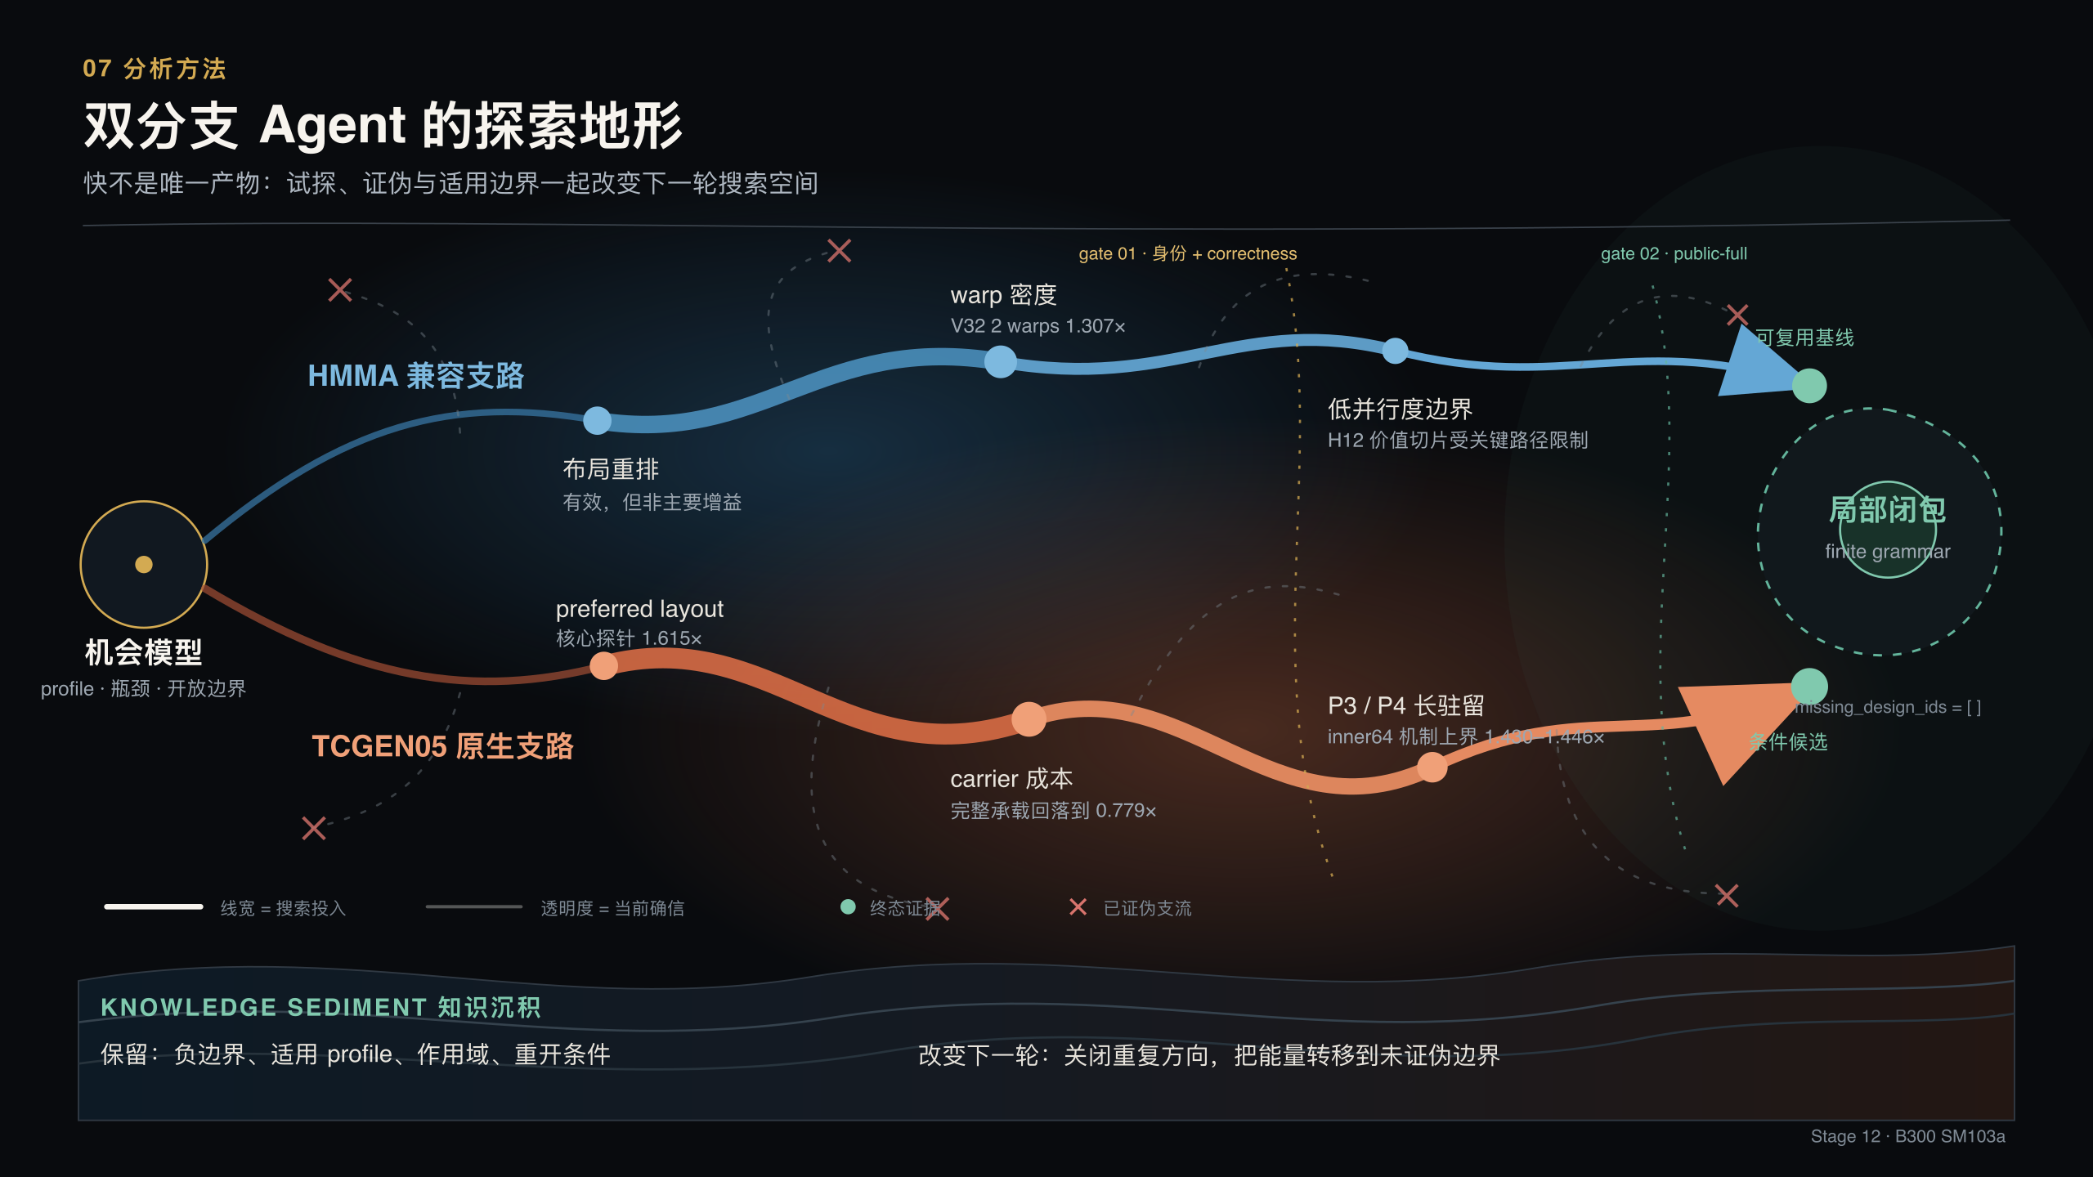

奶龙必胜
Notes:
这一页强调 Agent 的核心产物是判断和可复用知识，不是一串 benchmark 数字。
五类角色只提交 typed patch；协调器先做冲突、物理协议和语义去重检查，再把合法候选分配到 HMMA 与 TCGEN05 两条支路。
证据合同检查实际路径、output 与 final state，以及同 workload 和同计时范围。判断写回 scoped Experience IR，已关闭旋钮不再重复采样。
来源：STAGE12_TYPED_IR_SEARCH_CLOSURE_20260911.md §2.3、§3.3。

Slide 8
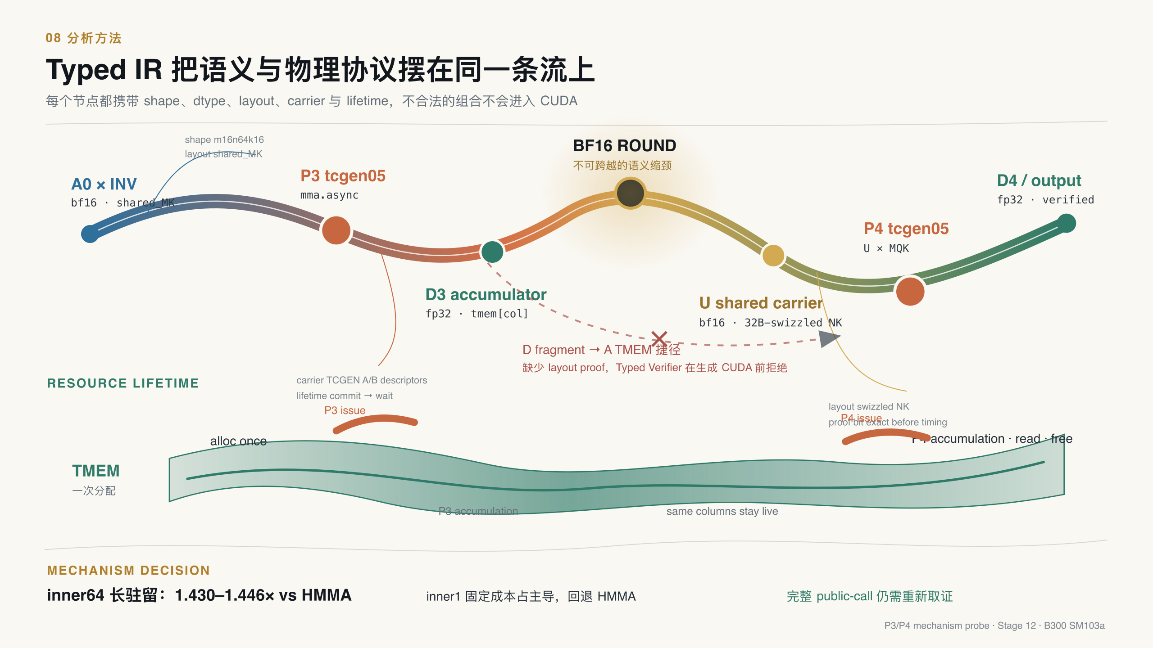
奶龙必胜
Notes:
Typed IR 把 shape、dtype、layout、carrier、pipeline 和 lifetime 变成可检查字段。
P3 与 P4 只分配一次 TMEM，并复用同一累加列。P3 的 FP32 D fragment 在明确 BF16 ROUND 后，通过 32B swizzled shared carrier 形成 P4 的输入。
ROUND 是语义边界，规范化器不得跨过；D fragment 到 A TMEM 也必须有显式 layout proof。
来源：STAGE12_TYPED_IR_SEARCH_CLOSURE_20260911.md §3.1–3.2、§4.3。

Slide 9
09 分析结论
奶龙必胜
三个关键结论
Q1 · Q5
数值约束决定分块设计
输出、最终状态、连续两次调用
CHUNK16 同时约束指数恢复、16×16 求解和 BF16 状态舍入；扩大到 C32/C64 需要重新缩放或分块求解。
Q2 · Q4
分块合法不等于整体高效
V128 0.920× 计算/显存 2.64%/1.24%
tcgen05 还要承担张量内存（TMEM）、地址描述符、同步和读回；H12 受低并行度与关键路径限制。
Q3 · Q6
并行机会决定迁移和部署方式
H12 value 切片时延 −27.0%
注意力头、数值维、序列和生产/消费角色仍可并行；收益经工作负载认证后进入条件后端。
9
Notes:
课程六问不需要在台上逐条念。把它们归纳成数值合同、成本结构、并行与部署三条规律，右侧给关键证据。
Q1/Q5 对应 CHUNK 与 BF16；Q2/Q4 对应 tile 与瓶颈；Q3/Q6 对应并行度与 v2 决策。
来源：team/TASK.md；C1_REPRODUCTION_ANALYSIS_CHALLENGE_CONTENT_20260910.md §3。

Slide 10
10 挑战
奶龙必胜
四条挑战路径的投入与回报
气泡大小表示改造能量，位置表示完整路径的实测回报。
04 CAKE 全栈协同
回报
02 V16 布局探针
核心计算有潜力，承载层会吞掉收益
2.482×
01 Direct
03 H3 数据流重排
只替换矩阵乘加
1.615×
正确，但串行路径未缩短
9 / 9 获益
0.920×
0.779×
0.906×
驻留、角色、流水、布局与分发
快速试探
改造范围
全栈改造
轨迹展示的不是线性进步。 Direct 和 H3 留下负边界，V16 揭示 carrier 问题，CAKE 才将这些知识组成完整收益。
10
Notes:
挑战不是只写一个 tcgen kernel，而是用四条互相证伪的路径逐步扩大改造范围。
Direct 和 H3 失败，V16 揭示 core/carrier 差异，CAKE 证明全栈协同存在显著工程收益。
来源：SM100_MAINLINE_DELIVERY.md；ROUND1_REVIEW.md。

Slide 11
11 挑战结果
奶龙必胜
tcgen05 的承载成本
每一行使用自己的基线和计时范围
0.0×
0.5×
1.0×
1.5×
Direct V128 直接替换
0.920×
承载层成本
完整承载层
地址描述符
张量内存
V16 首选布局
1.615×
核心探针 L0
提交 / 等待
结果读回
V16 标量重构
0.779×
数据布局
承载层 L1
知识 tcgen05 核心计算有潜力，但布局、张量内存与同步协议决定公开路径是否胜出。
11
Notes:
V16 preferred-layout core 达到 1.615×，说明 native compute 有潜力；加入 scalar rematerialization 的 carrier 后只有 0.779×。
因此迁移优化的重点不是 opcode，而是 carrier 与布局。
来源：experiments/sm100_open_round1/TCGEN_OPTION_VALUE.md。

Slide 12
12 挑战结果
奶龙必胜
CAKE 全栈路径：9/9 获益
公开接口完整加速比 = 官方时延 / 候选时延
图示代表工作负载；H3 为局部重排，CAKE 为全栈协同
H3 · H12
0.905×
公开接口完整计时
H3 · H96
0.758×
公开接口完整计时
CAKE · H12
2.482×
完整计时 · T2
CAKE · H96
2.253×
完整计时 · T2
1.0
知识 代数重排不足以缩短完整路径；驻留、角色、同步屏障、流水、布局与分发的协同才形成稳定收益。
12
Notes:
H3 correctness 通过，但 public-full H12/H96 几何平均分别为 0.9055× 和 0.7581×。
CAKE/official 在九个 profile 全部正收益，H12/H96 几何平均分别为 2.4823× 和 2.2532×。
这使全栈协同成为本项目最关键的迁移知识。
来源：https://arxiv.org/abs/2608.12629；SM100_MAINLINE_DELIVERY.md。

Slide 13
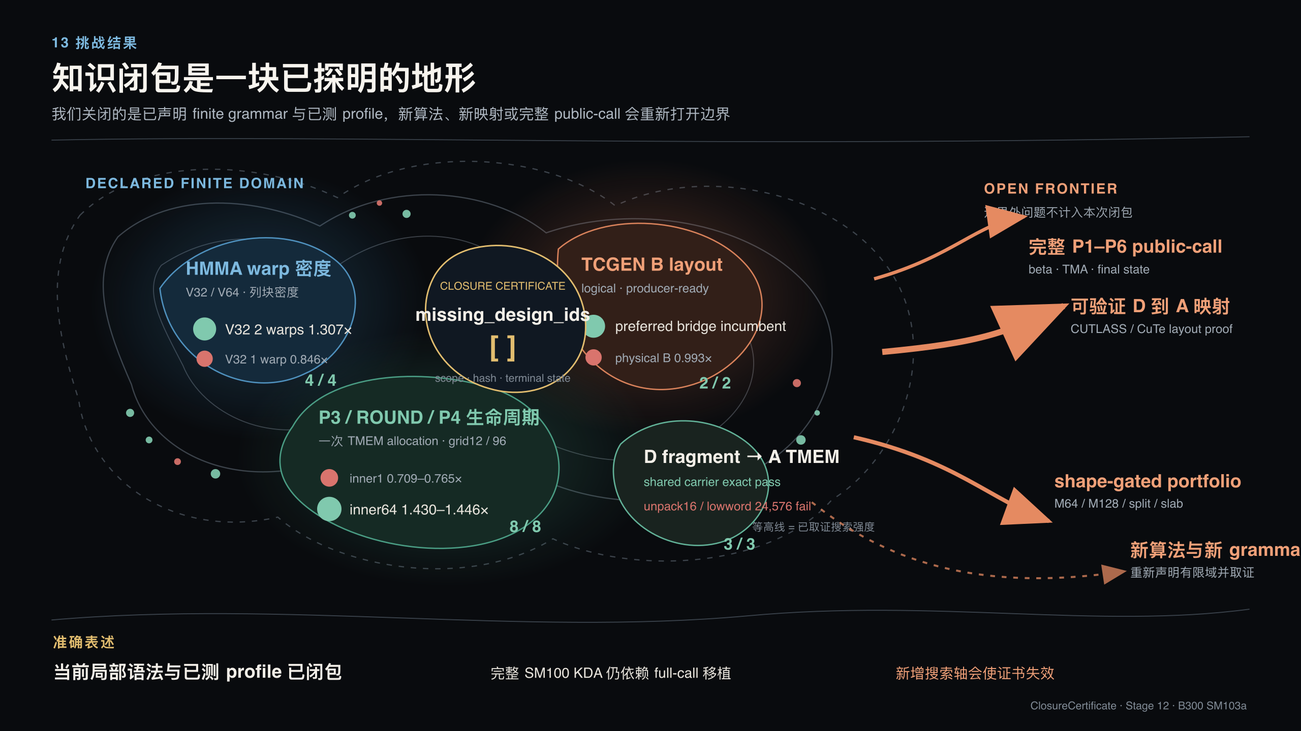
奶龙必胜
Notes:
闭包只覆盖图中的有限 typed grammar 与已测 profile。每个候选都以 qualified、below gate 或 correctness rejected 结束，证书中的 missing_design_ids 为空。
这不是全局 GPU 最优性证明。完整 P1 到 P6 public-call、可验证 D 到 A TMEM 映射，以及新的 M64、M128、split、slab 算法族仍在开放边界外。
长驻留 P3/P4 探针给出 1.43 到 1.45 倍的机制上界；是否成为完整 SM100 后端仍由 public-full 正确性和同口径计时决定。
来源：STAGE12_TYPED_IR_SEARCH_CLOSURE_20260911.md §1、§4–6；04_evidence/agent_rounds/round9_closure_certificate.json。

Slide 14
14 结论
奶龙必胜
证据驱动的条件部署
线上路由不应求一刀切。证据足够的 profile 走 SM100，其余保留 HMMA 回退。
设备
负载
资格检查
SM100 专用后端
B300 且 profile 已认证
认证路径 T2
output + final state
条件成立时启用
型号 · head 数 · 序列形态
public-full 通过
HMMA 兼容后端
默认回退
保持跨代可用
晋级证据
实际执行路径
output + final state
公开接口完整计时
工作负载认证
14
Notes:
最终交付不是一个孤立 benchmark，而是一个可以实现的 dispatcher。
资格 profile 进入 SM100 T2，其余条件走 HMMA 兼容路径。每个 route 都由执行身份、递推 correctness 和 public-full 证据晋级。
来源：C1_FINAL_ASSIGNMENT_OUTLINE_20260910.md §7–9。

Slide 15
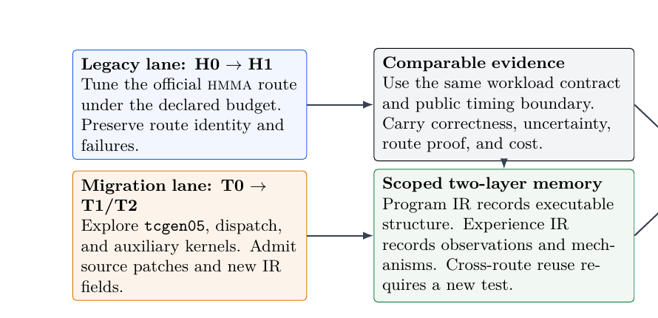
奶龙必胜
论文方法图
论文图 1 方法框架摘录
图中方法的中文释义
双分支搜索
HMMA 与 tcgen05 独立优化
证据式晋级
实际路径、正确性、成本同时携带
双层中间表示
把运行数据转成带适用范围的经验
部署策略
已认证 SM100 路径，未覆盖 profile 回退 HMMA
最终回答 SM100 值得以受条件保护的后端方式加入 FlashKDA。
提问 奶龙必胜
Notes:
收尾回到论文方法图。双分支搜索、证据晋级和双层 IR 把迁移问题从一次性 benchmark 变成可积累的探索闭环。
最终回答：SM100 值得以 guarded backend 的方式加入 FlashKDA。
图片来源：output/pdf/runtime-profile-evolution-mainline-20260910.pdf，第 2 页 Figure 1 核心片段。

